Slide 1
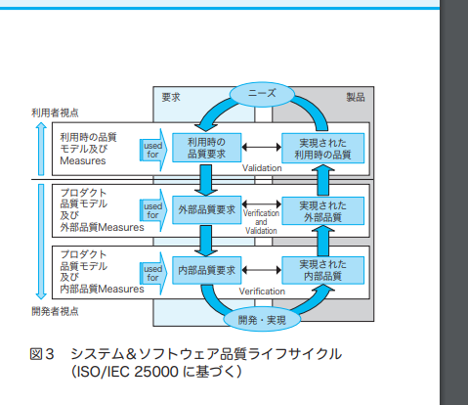
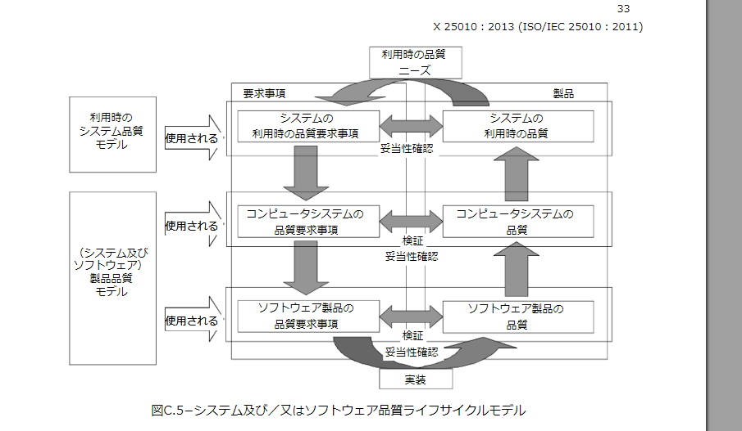
JIS X 25000:2017
システム及びソフトウェア製品の品質要求及び評価（SQuaRE）－SQuaREの指針
ISO/IEC 25000:2014
Systems and software engineering-Systems and software Quality Requirements and Evaluation (SQuaRE)-Guide to SQuaRE
図3－製品の品質ライフサイクルモデル
要求事項
明示的ニーズ
暗黙的ニーズ
製品
妥当性確認
≪利用者視点≫
利用時の
品質モデル
利用時の
品質特性
実現された
利用時の品質
検証・妥当性確認
≪開発者視点≫
製品の品質モデル
外部品質特性
実現された
外部品質
検証・妥当性確認
内部品質特性
実現された
内部品質
開発・実現

